Slide 1
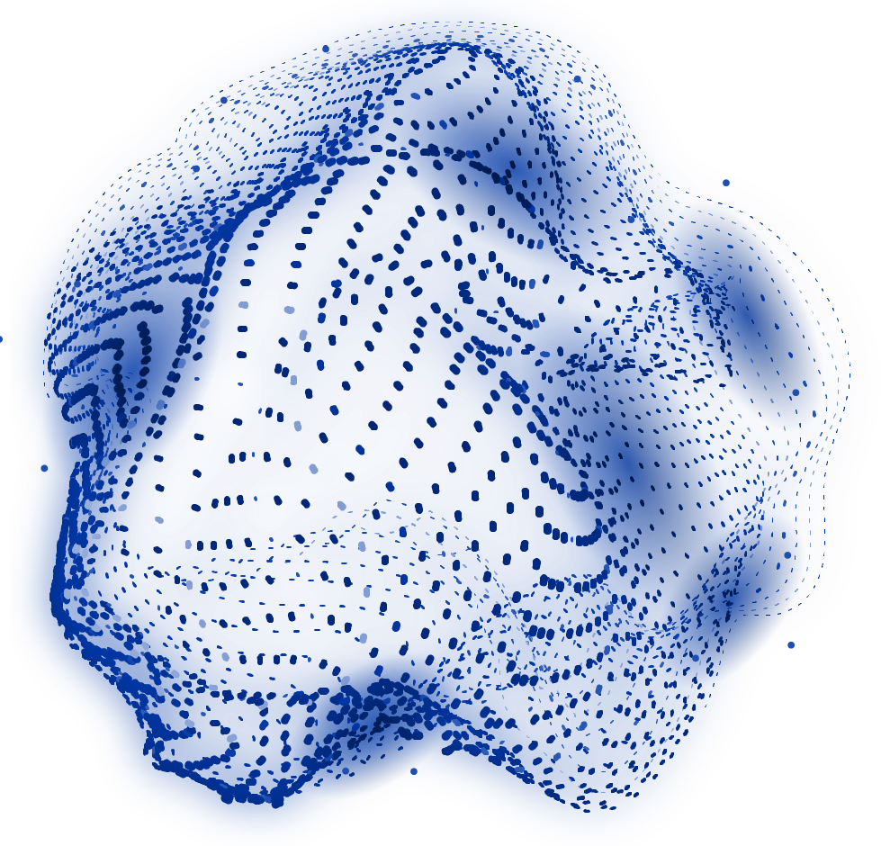
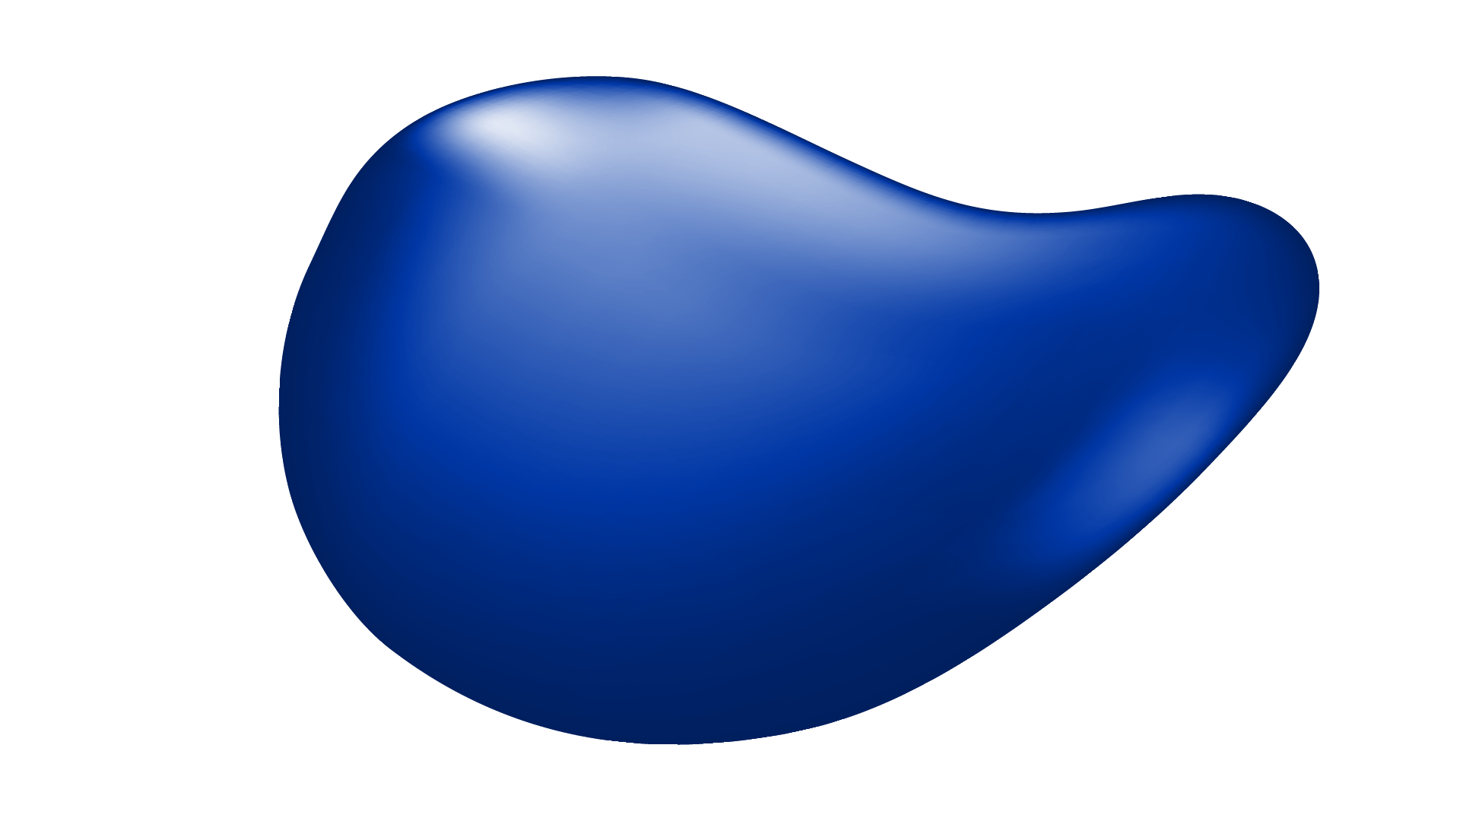
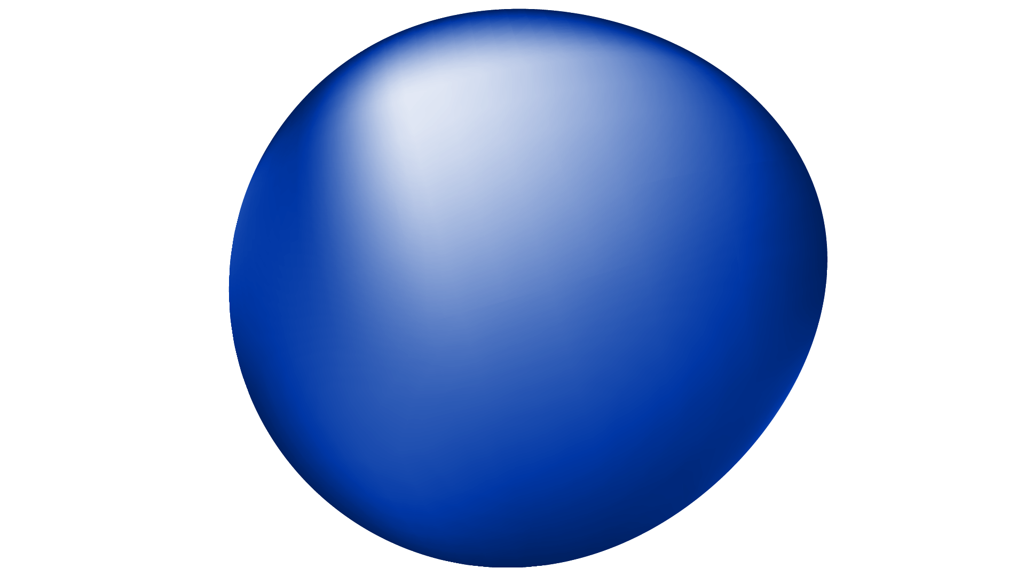
Analiza emotiilor în text utilizând NLP
Caramalîu Nicoleta
Măcelaru Octavian-Andrei
Vătău Lorena

Slide 2
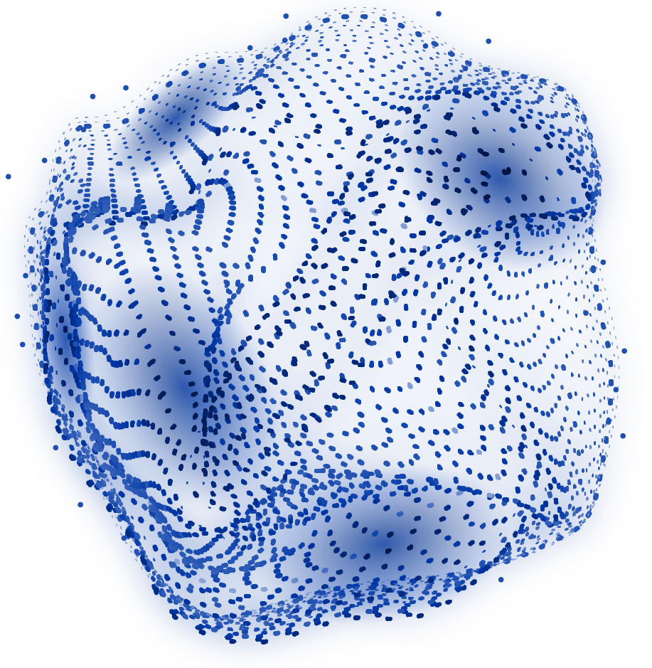
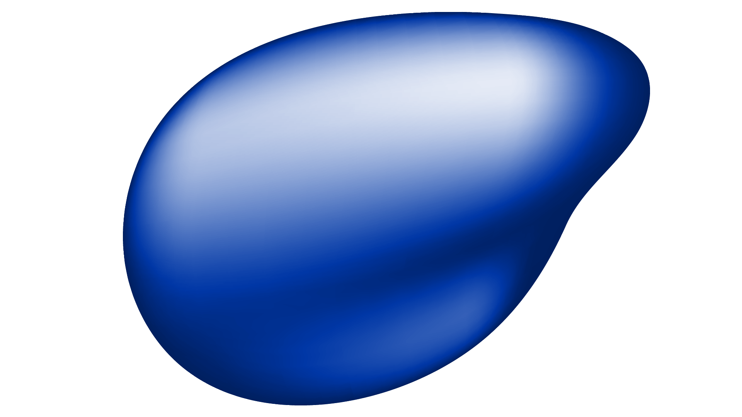
Introducere
Proiectul urmărește analiza automată a emoțiilor exprimate în texte scrise, cu accent pe limba română. Prin combinarea unor modele NLP avansate (VADER, DistilRoBERTa și model antrenat Nicupiticu), aplicația oferă o perspectivă detaliată și interpretabilă asupra stării afective a conținutului analizat. Această soluție contribuie la extinderea resurselor pentru limbi cu suport redus în domeniul procesării limbajului natural.

Slide 3
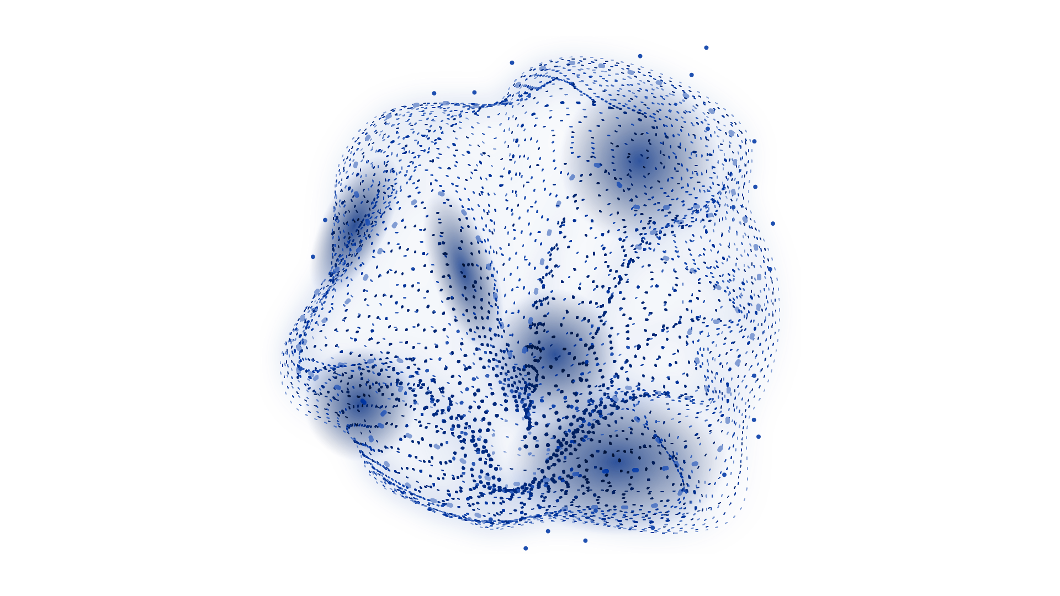
2. Lucrări asemănătoare
În literatura de specialitate, majoritatea cercetărilor în analiza emoțiilor se concentrează pe limba engleză, folosind modele precum VADER, BERT sau DistilRoBERTa. Proiecte precum GoEmotions au definit seturi de date extinse pentru clasificarea a peste 25 de emoții în texte. Pentru limba română, însă, resursele sunt limitate, iar modelele existente nu sunt optimizate pentru detecția emoțiilor. Lucrarea de față vine să completeze acest gol, propunând un model LSTM personalizat antrenat special pentru limba română – Nicupiticu.

Slide 4
3. Metodologie
Această secțiune descrie arhitecturile utilizate, strategiile de preprocesare și modul în care au fost integrate diferitele modele pentru analiza emoțiilor. Ne-am concentrat pe comparabilitatea rezultatelor și pe evaluarea complementară a abordărilor statistice, neuronale și bazate pe transformers, în contextul unui set de date adaptat limbii române.

Slide 5
3.1 Setul de date
Setul de date folosit pentru Nicupiticu conține propoziții în limba română, etichetate manual cu 12 emoții bazate pe roata emoțiilor a lui Plutchik. Distribuția etichetelor este echilibrată, deși unele emoții precum „anticipare” sau „dezgust” apar mai rar. Pentru testare, au fost incluse și texte din surse externe, pentru a evalua generalizarea modelelor pe exemple realiste și variate.

Slide 6
3.2 Preprocesare
def preprocess_text(self, text):
text = re.sub(r'[^\w\s]', '', text.lower())
text = ' '.join(text.split())
return text
def text_to_sequence(self, text, max_len=50):
words = self.preprocess_text(text).split()
sequence = [self.vocab.get(word, self.vocab['<UNK>']) for word in words]
if len(sequence) < max_len:
sequence += [self.vocab['<PAD>']] * (max_len - len(sequence))
return sequence[:max_len]
Etapele preprocesării textului pentru analiza emoțională
Conținut textual:
Conversia textului la litere mici (lowercasing)
Eliminarea semnelor de punctuație și a spațiilor multiple
Tokenizarea și conversia în secvențe numerice
Padding pentru secvențe de lungime fixă
Codificarea etichetelor emoționale cu LabelEncoder putea fi folosite în CrossEntropyLoss

Slide 7
3.2 Preprocesare
Modele diferite, strategii diferite
Diferențiere între modele
Conținut textual:
LSTM (Nicupiticu): Necesită vocabular, secvențe numerice și padding.
DistilRoBERTa: Folosește tokenizer BERT pre-antrenat → tokeni subcuvânt.
VADER: Textul este lăsat aproape intact → sensibil la punctuație și majuscule.
"Mi-e dor de tine!" →
• Nicupiticu: ['mie', 'dor', 'de', 'tine']
• RoBERTa: ['Mi', '-', 'e', 'dor', 'de', 'tine']
• VADER: "Mi-e dor de tine!" (fără modificări)

Slide 8
3.3 Modele testate
🔹 VADER – model bazat pe reguli, specializat pentru limba engleză, returnează scoruri de polaritate (pozitiv, negativ, neutru).
🔹 DistilRoBERTa – folosit atât pentru engleză, cât și pentru română, permite clasificare multi-etichetă.
🔹 Nicupiticu – model LSTM bidirecțional antrenat pe date românești, cu embedding de 200 dimensiuni și două straturi ascunse.
Compararea a arătat că Nicupiticu este competitiv, cu acuratețe de ~84%, iar DistilRoBERTa a avut scoruri ușor mai bune pe emoții frecvente.
VADER a avut rezultate slabe pe texte în română, confirmând limitările cross-lingvistice.

Slide 9
4. Interpretabilitate
Rezultatele pot fi interpretate atât numeric, cât și vizual (roata emoțiilor, scoruri detaliate, gauge chart), iar emoțiile dominante sunt ușor de identificat. Modelul VADER oferă scoruri intuitive, dar limitate la polaritate, în timp ce Nicupiticu și DistilRoBERTa oferă distribuții mai fine, utile în analiza afectivă complexă.

Slide 10
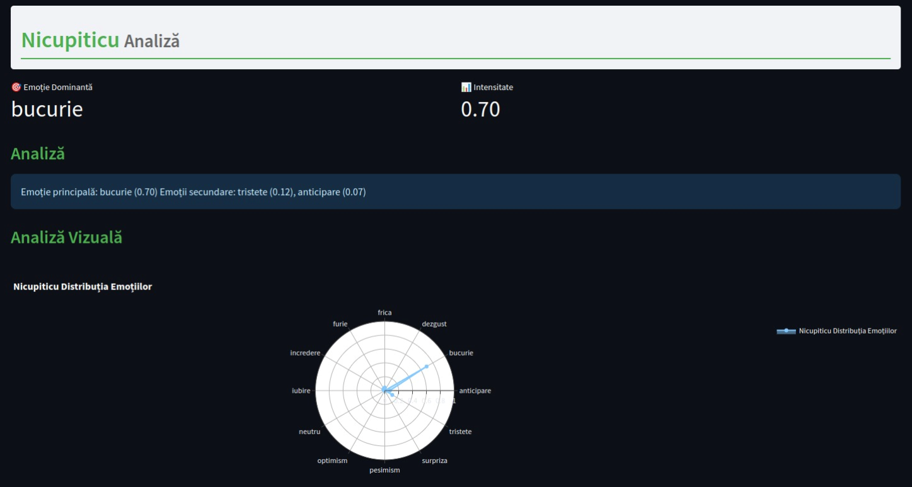
Interpretare numerică și vizuală
Text introdus:
Sunt foarte fericit că am primit vestea bună! Abia aștept să încep noul proiect și sunt plin de optimism pentru viitor.

Slide 11
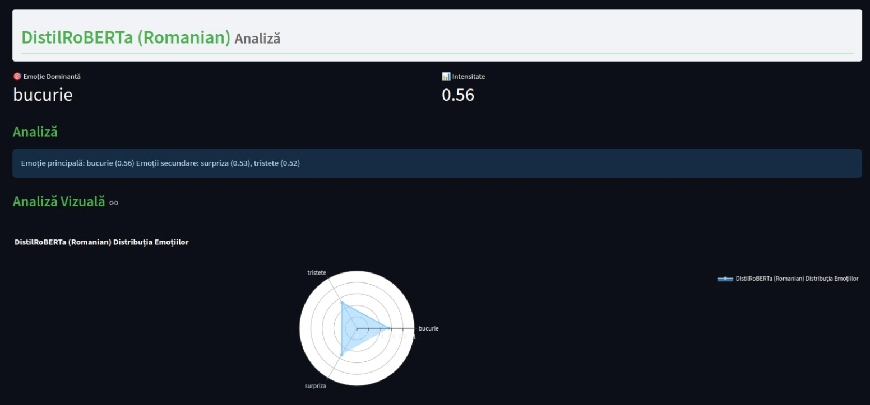

Slide 12
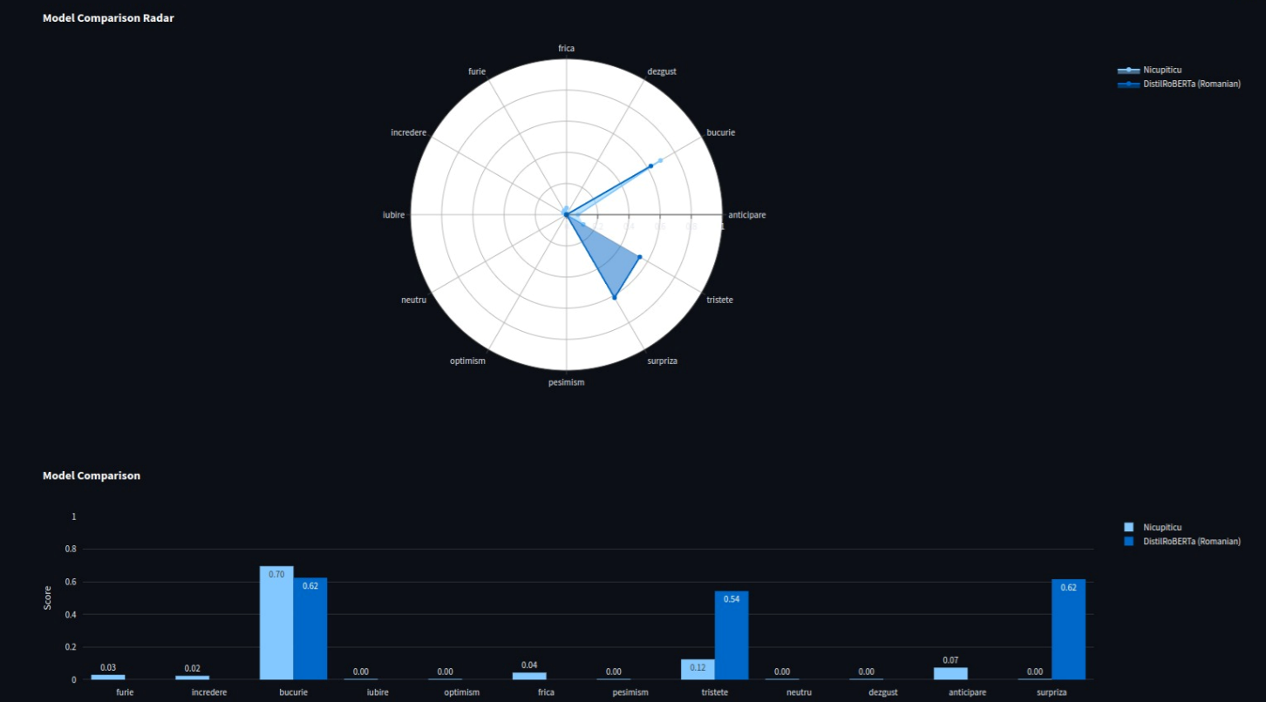
COMPARATIE

Slide 13
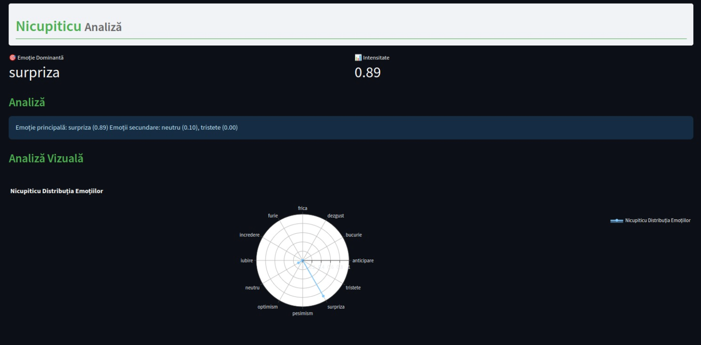
Interpretare numerică și vizuală
Text introdus:
Nu-mi vine să cred ce am văzut! Sunt complet uimit de această dezvoltare neașteptată. Nu știam că este posibil așa ceva!

Slide 14
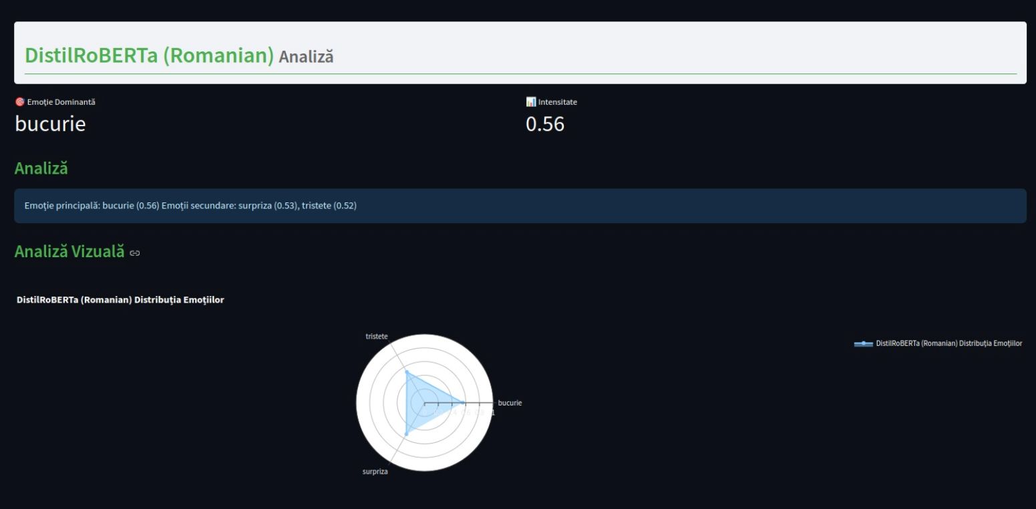

Slide 15
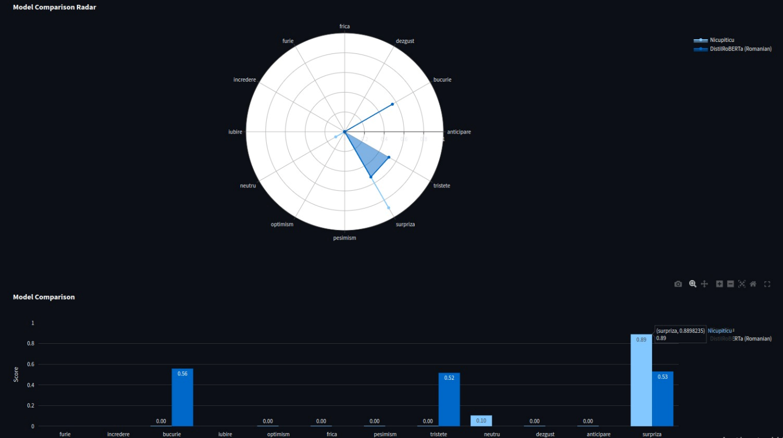
COMPARATIE

Slide 16
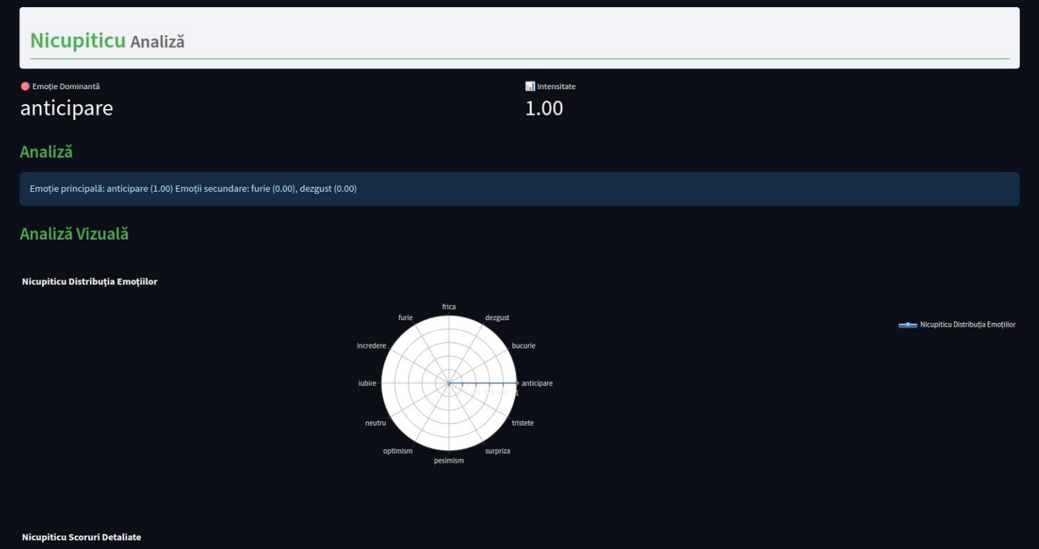
Interpretare numerică și vizuală
Text introdus:
Abia aștept să vedem rezultatele! Sunt atât de entuziasmat să văd ce vom realiza împreună. Viitorul arată promițător!

Slide 17
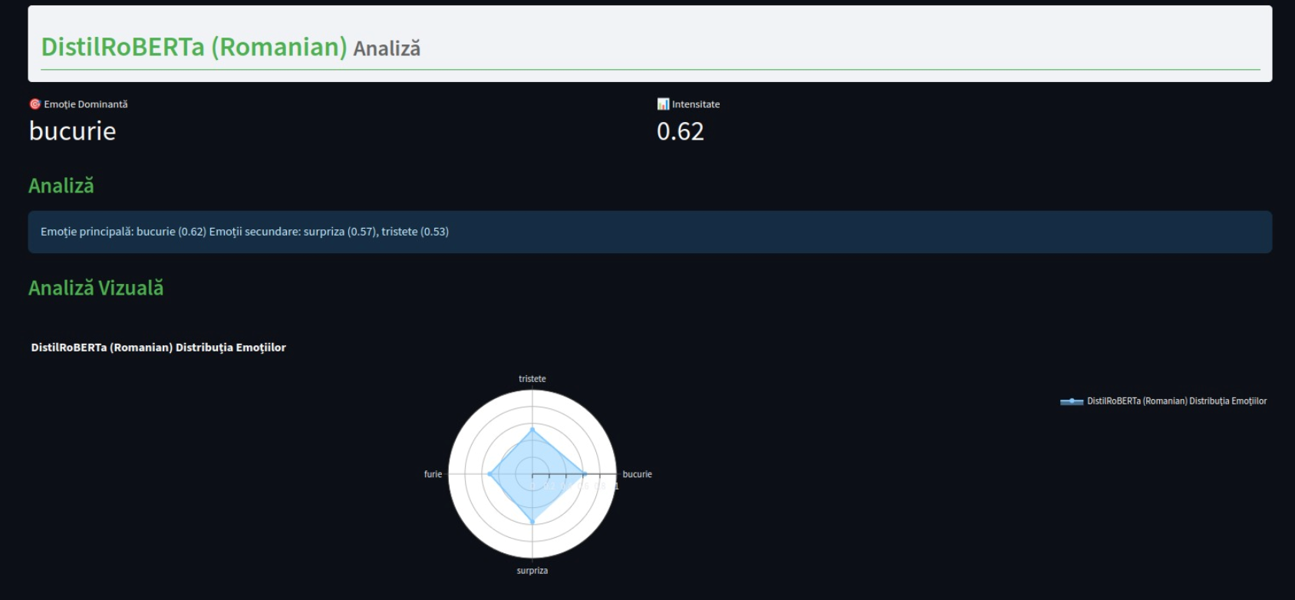

Slide 18
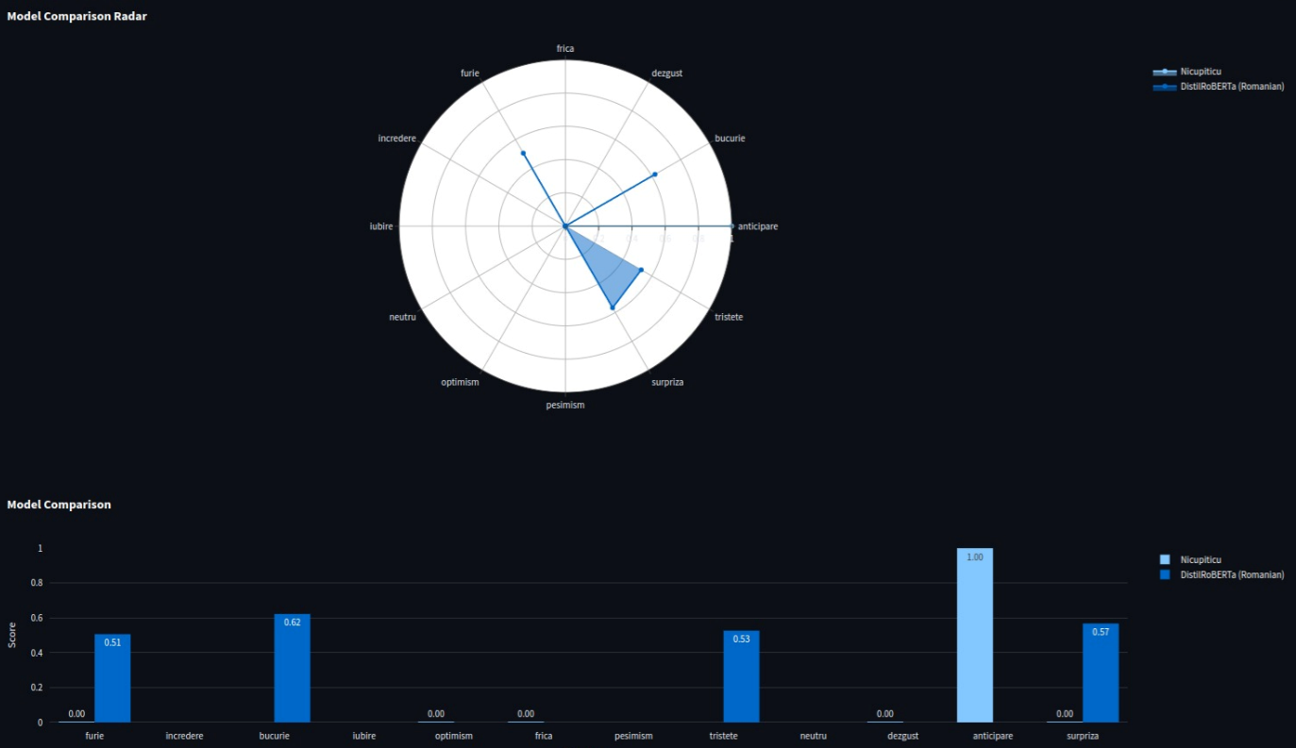
COMPARATIE

Slide 19
5. Lucrări Viitoare
În viitor, ne propunem să extindem setul de date cu texte provenite din domenii precum psihoterapie și rețele sociale. Vom testa capacitatea modelelor de a transfera cunoștințe între limbi diferite, în special pentru limbi cu resurse reduse. Plănuim dezvoltarea unei interfețe interactive care să permită utilizatorilor să adnoteze emoții în mod colaborativ. De asemenea, dorim să folosim scorurile emoționale ca trăsături în sarcini conexe, cum ar fi identificarea discursului instigator la ură sau analiza intenției într-un text.

Slide 20
6. Limitari
Modelul Nicupiticu, fiind antrenat exclusiv pe limba română, nu poate fi utilizat direct în alte limbi fără adaptare suplimentară. Sensibilitatea sa la dezechilibre în distribuția emoțiilor poate influența acuratețea în cazul emoțiilor mai rare sau ambigue. De asemenea, interpretarea automată poate genera incertitudini, mai ales în contexte subtile. Platforma necesită resurse hardware moderate, precum un GPU, iar performanța modelelor poate varia în funcție de lungimea și complexitatea textului analizat.

Slide 21
7. Declarație Etică
Analiza emoțională automată implică riscuri etice, cum ar fi interpretarea greșită a stărilor psihologice sau utilizarea abuzivă în scopuri de supraveghere ori manipulare. Pentru a reduce aceste riscuri, am folosit doar date publice și anonime, iar modelul nostru nu produce decizii automatizate fără intervenție umană.
Suntem conștienți de posibile dezechilibre în datele de antrenament, motiv pentru care recomandăm o utilizare responsabilă și transparentă a sistemului. Modelul trebuie considerat un instrument de sprijin, nu un substitut pentru evaluarea umană.

Slide 22
8. Conclcuzie
Proiectul a demonstrat că este posibilă analiza emoțiilor în limba română la un nivel performant, folosind o combinație de modele clasice și moderne. Modelul Nicupiticu, antrenat local, a confirmat valoarea adaptării la specificul lingvistic.
Platforma oferă nu doar acuratețe, ci și interpretabilitate prin vizualizări intuitive. Această soluție poate fi extinsă cu ușurință în domenii precum sănătatea mintală, educația digitală sau analiza opiniei publice.

Slide 23
Mulțumim!
Caramalîu Nicoleta
Măcelaru Octavian-Andrei
Vătău Lorena

